Slide 1

Elementos da comunicação
Tecnologia em análise e desenvolvimento de sistemas
Disciplina: comunicação e expressão
Prof.: Célio a. Garcia

Slide 2
A COMUNICAÇÃO
O homem é um ser social e se difere dos outros seres que vivem reunidos pela capacidade de julgar e discernir, estabelecendo regras para a vida em sociedade.

Slide 3
Tal concepção, nascida em A Política, de Aristóteles, implica estabelecer a necessidade de linguagem para que o homem possa se comunicar com os outros e, juntos, estabelecerem um código de vida em comum.

Slide 4
Então, a linguagem, capacidade comunicativa dos seres, constrói vínculos entre os homens e possibilita a transmissão de culturas, além de garantir a eficácia dos mecanismos de funcionamento dos grupos sociais.

Slide 5
A grosso modo, linguagem é qualquer sistema de signos que sirva à comunicação entre os homens. Os signos podem ser visuais, sonoros, gestuais, corporais, fisionômicos, escritos ou vocais.

Slide 6

A linguagem articulada reunindo os signos vocais e escritos constitui a língua, sistema de signos (ou código) em que ocorre associação de som ou letras (significante) a conceitos determinados (significado). Os signos linguísticos (significante + significado) formam o vocabulário da língua, e sua criação é arbitrária e convencional.
Árvore (significante) (significado)

Slide 7
Para Saussure, língua é o “produto social da faculdade da linguagem”, ou seja, é a linguagem articulada servindo ao propósito de organização do homem em sociedade e visando ao estabelecimento de regras para o seu convívio. Saussure diferencia língua e fala (langue e parole).

Slide 8
Para ele, língua são os signos armazenados, prontos para serem organizados em frases, o que constitui a fala. Dessa forma, a língua desempenha um papel passivo, pois espera que o usuário faça uso de suas possibilidades.

Slide 9
A fala é o exercício ativo do usuário sobre a língua, estando a evolução e a modificação desta subordinadas àquela. Barthes, ao ampliar o conceito de Saussure, aponta a língua como uma instituição social, ou seja, é a parte social da linguagem, que não pode ser modificada por um indivíduo pois é um produto autônomo, [...]

Slide 10
com regras próprias, que devem ser aprendidas para se poder utilizá-la. Funciona como um contrato coletivo, e só a coletividade pode modificá-la.

Slide 11
Ao utilizar a língua para a comunicação, o homem faz uso do código mais elaborado e de maior possibilidade expressiva, garantindo-lhe comunicar com grande precisão o que pensa.

Slide 12
Há, no processo da comunicação, um primeiro movimento – transformar a ideia (abstração) em código (elemento concreto) – para que o destinatário da mensagem possa fazer o segundo movimento – transformar o código em ideia.

Slide 13
A esses dois movimentos chamamos codificação e decodificação. É natural que a ideia original não seja exatamente a ideia decodificada, por inúmeros fatores, e o exercício da comunicação eficaz procura promover a minimização da distância entre as duas.

Slide 14
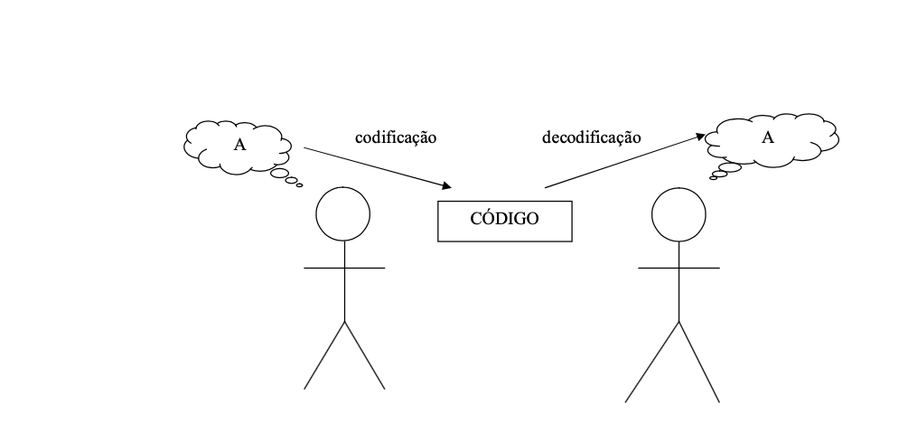

Slide 15
Para que a comunicação ocorra, é necessário que seis elementos estejam presentes: emissor, receptor, mensagem, código, canal e contexto. Cada um deles exerce um papel essencial no processo de comunicação, e qualquer falha com um desses elementos pode prejudicar ou invalidar a percepção ideal da mensagem.

Slide 16
Trataremos aqui tais elementos levando em conta a comunicação objetiva e cotidiana, entendendo que, na comunicação literária, outros fatores podem estar envolvidos.

Slide 17
EMISSOR:
É o remetente da mensagem, aquele que elabora sua ideia e a transforma em código para ser enviada ao receptor. O processo de codificação da mensagem exige do emissor que ele: a) conheça o código utilizado e suas peculiaridades; b) construa sua fala dentro das regras convencionadas pela língua;

Slide 18
c) estruture sua fala de forma inteligível e clara;
d) escolha o canal adequado para fazer sua mensagem chegar ao receptor;
e) perceba o contexto da comunicação e se seu receptor compartilha esse mesmo referencial.

Slide 19
RECEPTOR:
É o destinatário da mensagem, aquele que, ao recebê-la, realiza o processo de decodificação. Para que ela se dê efetivamente, é necessário que o receptor:
a) conheça o código utilizado e suas peculiaridades;

Slide 20
b) reconheça as regras da língua utilizada pelo emissor;
c) compreenda o sentido expresso na mensagem;
d) tenha o canal aberto para receber a mensagem;
e) compartilhe o mesmo referencial em que se baseia a mensagem do emissor.

Slide 21
MENSAGEM:
É o conteúdo e o objetivo da comunicação. Como centro do processo de comunicação, só́ se concretiza de forma plena com a presença articulada de todos os outros elementos.

Slide 22
CANAL:
É o meio que possibilita o contato entre o emissor e o receptor ou que leva a mensagem até este. É necessário que o canal esteja livre de ruídos que possam atrapalhar ou impedir a chegada da mensagem ao receptor.

Slide 23
CÓDIGO:
É o sistema de signos convencionados em cuja base a mensagem foi construída. Para uma comunicação plena, é essencial que emissor e receptor possuam amplo domínio do código, sob pena de haver divergência entre a mensagem pretendida e a efetivamente entendida.

Slide 24
CONTEXTO:
É o ambiente em que se dá a comunicação e os referenciais envolvidos na codificação e decodificação da mensagem. Se emissor e receptor, em relação à mensagem, tomarem referenciais diferentes, a ideia original será bastante diferente da alcançada pela decodificação.

Slide 25
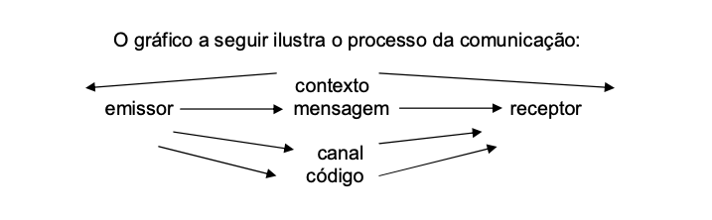

Slide 26
Podemos sintetizar o processo da comunicação da seguinte forma: o emissor envia uma mensagem codificada por meio de um canal ao receptor, que compartilha do mesmo contexto.

Slide 27
Atividades

Slide 28
Escrever um comentário sobre o tema apresentado por Barzotto (2005) no texto “Leitura e interpretação de textos para alunos ingressantes no terceiro grau”. E, com base no contexto teórico sobre os elementos da comunicação, destacar esses elementos do texto de Barzotto.

